Slide 1
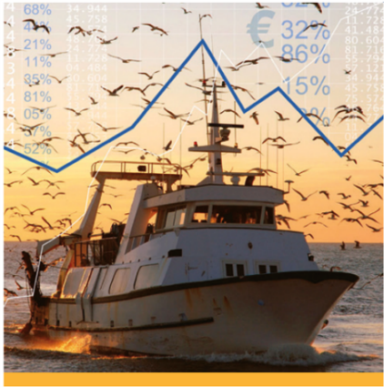
Европейският инструмент за проучване на пазара в сектора на рибарството и аквакултурата в Европейския Съюз
www.eumofa.eu/bg
Бургас, 11-12 юни 2019

Slide 2
Цел на EUMOFA и състоянието и днес
Фаза на
проучване възможностите
за изпълнимост
2009
Стартиране
на
пилотния проект
2013
EUMOFA
Реализация и приложение на напълно развита обсерватория
2014
2015
2019
Нова Обща организация на пазарите (ООП)
EUMOFA допринася към ангажимента, поет от Европейската комисия, свързан с проучване на пазара, съгласно член 42 от Регламент (ЕС) No 1379/2013;
EUMOFA като цяло е част от пазарно-ориентирания подход за управление на дейностите от сектора за рибаство и аквакултури към ООП.
Какво следва?
Notes:
state of play of the project.

Slide 3
Цел на EUMOFA:
Защо инструмент за проучване на пазара на Европейско ниво
Реформираната ООП изисква Комисията заедно с участието на държавите-членки да спомагат за проучването на пазара. Целта е да се подобри събирането, обработката и разпространението на икономическа информация за пазарите в полза на всички заинтересовани лица.
Във връзка с горепосоченото, целите на EUMOFA са:
Подобряване прозрачността и ефективността на пазарите;
Анализиране и разбиране динамиките на пазара;
Подпомагане основаната на факти политика.

Slide 4
Основни постигнати резултати
Подобряване прозрачността и ефективността на пазара
Анализиране и разбиране динамиките на пазара
Подпомагане основаната на факти политика
Свободен и персолизиран достъп до една база данни в една уеб страница
Достъпна на всички 24 официални езика в ЕС
Данните обхващат по-голямата част от Европейския пазар за рибни продукти и продукти от аквакултури по снабдителната верига
Данни за международна търговия на рибни продукти и продукти от аквакултури за основни страни-партньори на ЕС в света
Поддръжка на потребителите и непрекъснато взаимодействие със заинтересованите страни от сектора
      5 годишни доклада (2014 - 2018)
      34 публикации „Месечни акценти"
      (2016 - 2019)
      18 казуса, анализиращи ценовата структура по снабдителната верига
      5 Тематични анализа според снабдителната верига
      (2015 - 2019)
      28 профила на държавите и профил на ЕС
      16 профила на рибните и морски видове
      Мониторинг на 10 макроикономически индикатора
Оказване на конкретна подкрепа на ГД „Морско дело и рибарство“ и заинтересованите страни за изготвянето на политика чрез тематични анализи и анализи ad-hoc:
Потребителски навици по отношение на продуктите от риболов и аквакултури
Органично производство на аквакултури
Кръстосани инвестиции в сектор аквакултури
Пазарът за хайвер
Синята биоикономика
и много други…
EUMOFA е една от най-пълните обсерватории в света за хранителни стоки

Slide 5
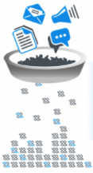

Текущи дейности и подход за развитие
Дейността на EUMOFA е базирана на четири основни активности:
Събиране
на данни
Хармонизиране
на данни
Анализиране
на данни
Разпространение на данни и комуникации
EUMOFA е непрекъснато развиващ се динамичен инструмент
КОНКРЕТНИ ЦЕЛИ И БЪДЕЩО РАЗВИТИЕ:
Увеличаване обхвата на данни
Нови решения за хармонизация
Нови подходи за анализ
Нови инструменти за разпространение на информация и кампания за
“повишаване на осведомеността”

Slide 6
Събиране на данни

Slide 7







Обзор на източниците на данни и качеството им
Качеството на данните, публикувани от EUMOFA, е гарантирано от:
Надеждността на включените национални и частни източници на информация;
Съответствието на източниците със споразуменията за доставка на данни и свързаното с тях непрекъснато актуализиране на данни;
Редовните проверки, извършвани от анализаторите на EUMOFA при етапите на събиране и разпространение.
Европейска комисия
ГД „Морско дело
и рибарство“
ЕВРОСТАТ
ГД „Данъчно облагане и митнически съюз“
Страни-членки на ЕС
Плюс:
Норвегия
Исландия
Данни, предоставени от частни източници
По снабдителната верига
Първоначална продажба
Разтоварвания
Аквакултури
Търговия на едро
Внос-износ
Преработка
Потребление

Slide 8
Oбхват на събирането на данни
Първоначална продажба
Източници на данни
Държавни администрации
Вид данни
Седмични: обем, стойност и цена за избрани видове риба на определени места за продажба
Месечни: обем, стойност и цена на всеки вид риба, продаден на всяко място за продажба
Предстоящи разширения/подобрения
Финландия, Гърция, Кипър, Хърватска + Исландия и Фарьорските острови
плюс България…

Slide 9



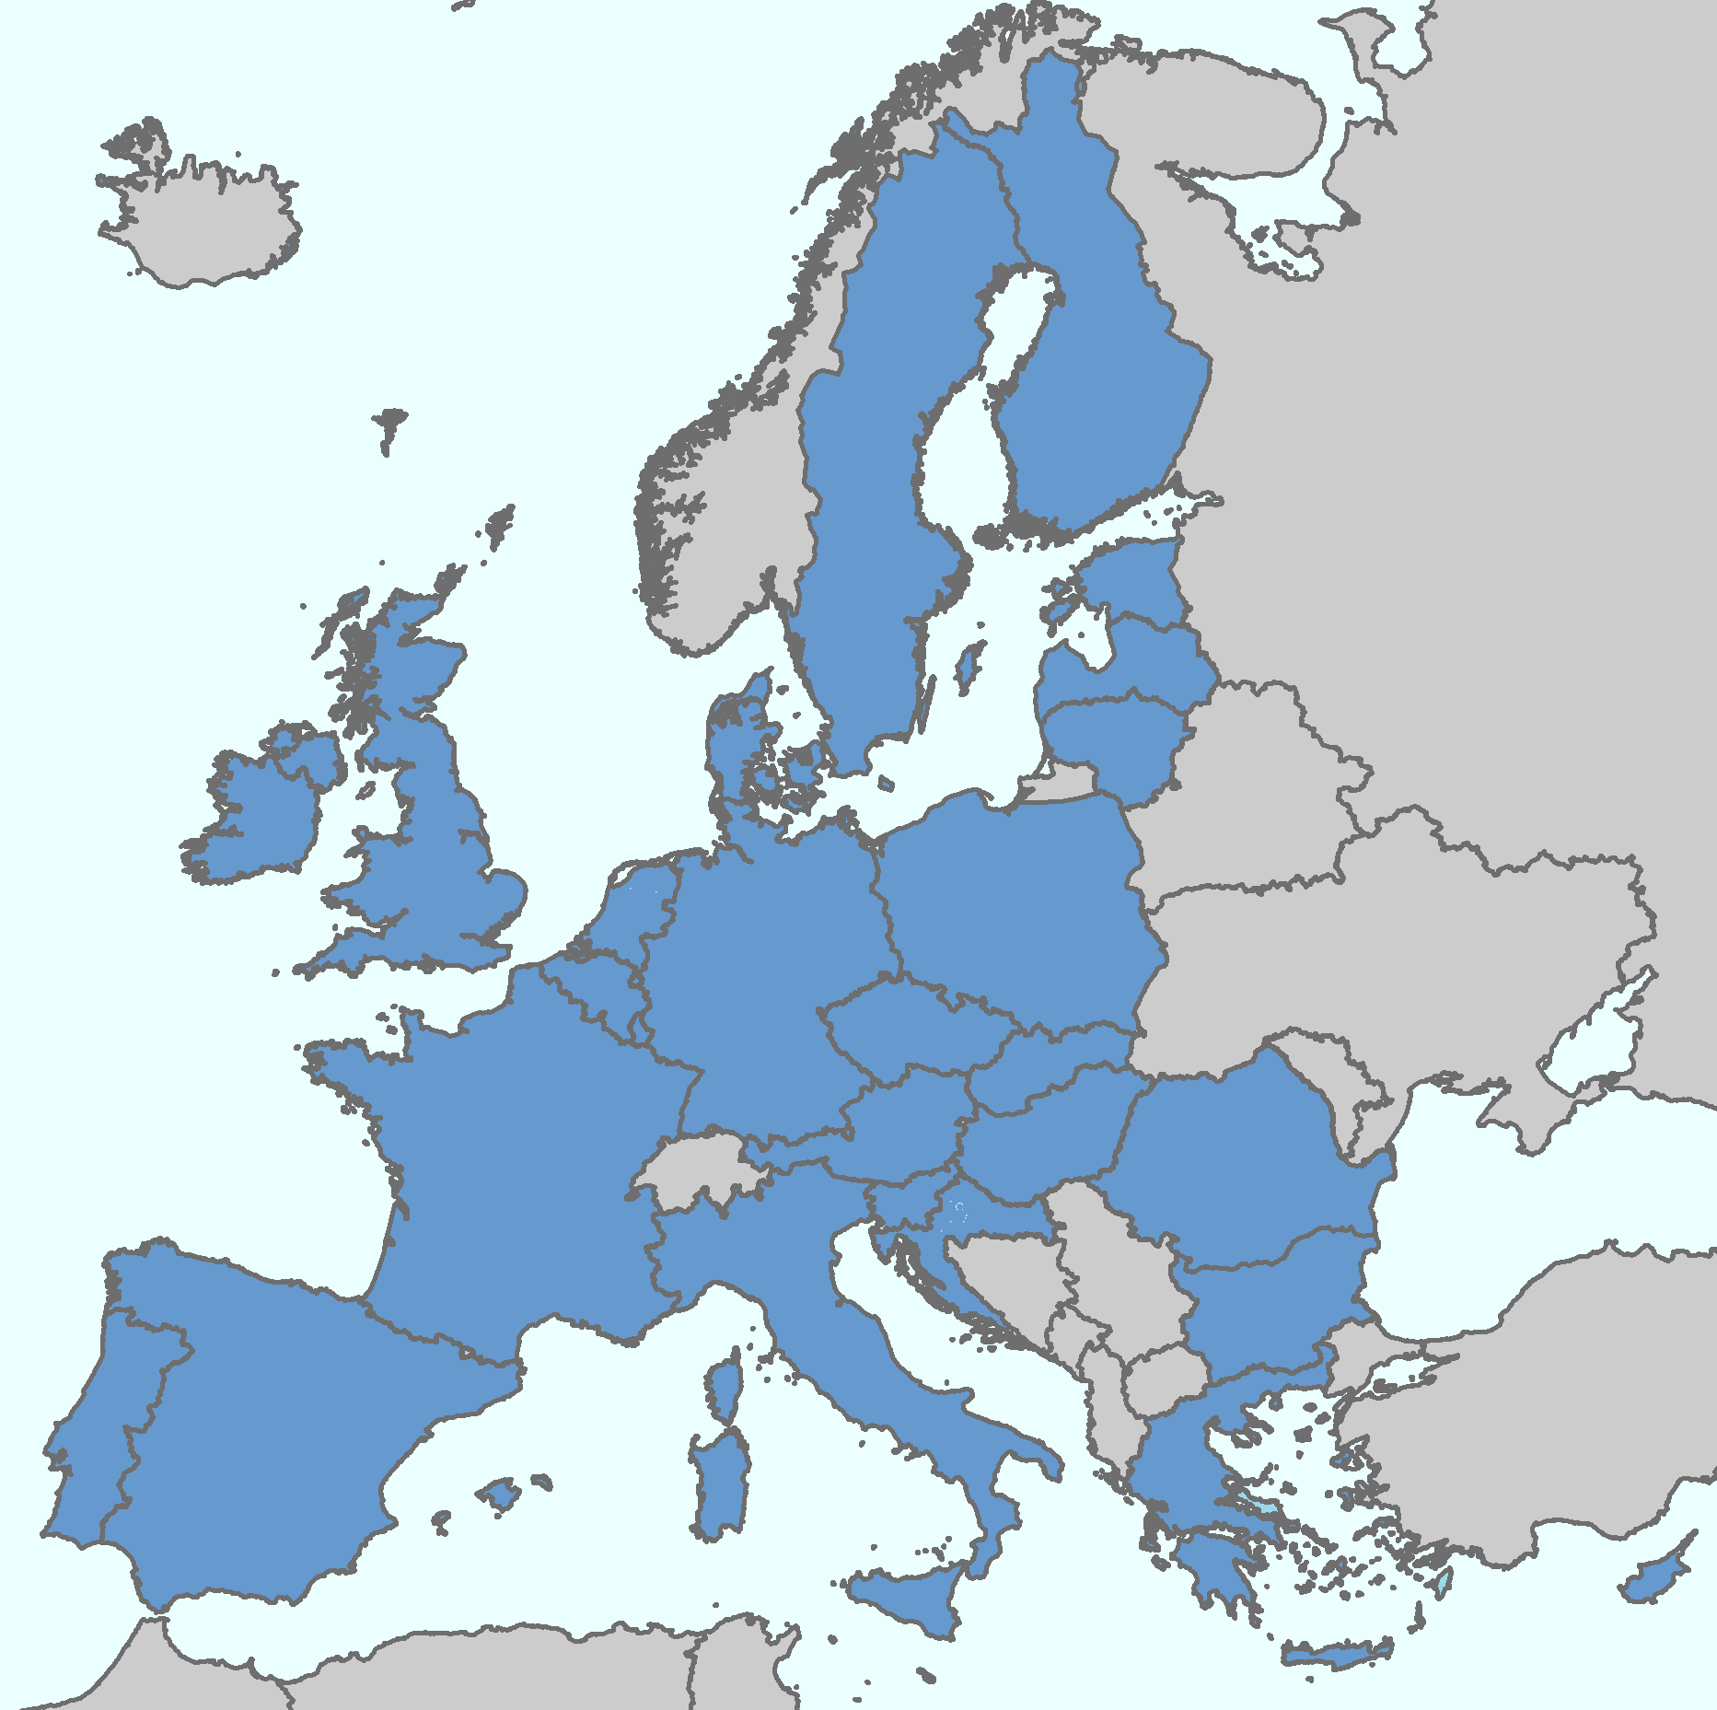
Разтоварвания
Аквакултури
Обхват на събирането на данни
Преработка
Източници на данни
EВРОСТАТ
Вид данни
Годишни: обем, количество и цена на всеки вид риба или продукт
(за преработка) продаден в различни държави
Предстоящи разширения/подобрения
Съкращаване на периода, за който данните за аквакултури се отнасят

Slide 10
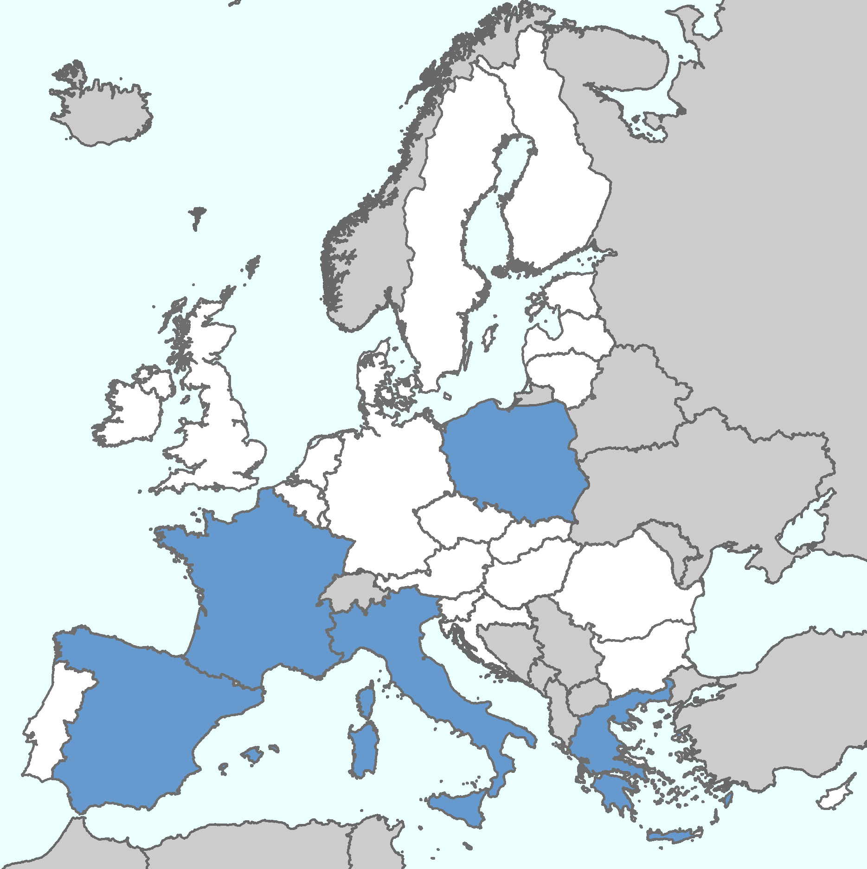
Обхват на събирането на данни
Търговия на едро
Източници на данни
Държавни администрации, частни източници
Вид данни
Седмични: цени на определени продукти на национално равнище или за различни места за продажба
Месечни: (само за Гърция) обем, количество и цена на всеки вид продадена риба на определено място за продажба
Предстоящи разширения/подобрения
Цени на определени продукти, продадени чрез „Кеш енд Кери“ магазини или регистрирани от търговци на едро
плюс България…

Slide 11
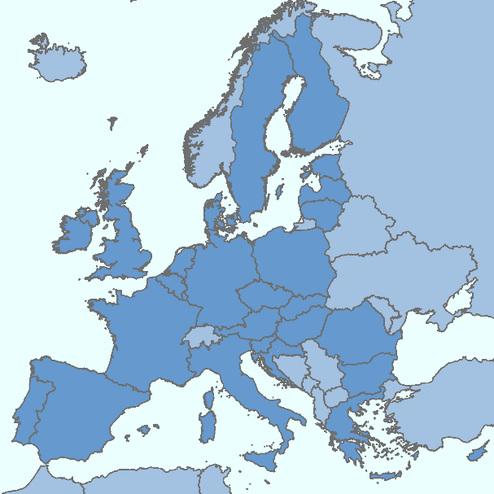
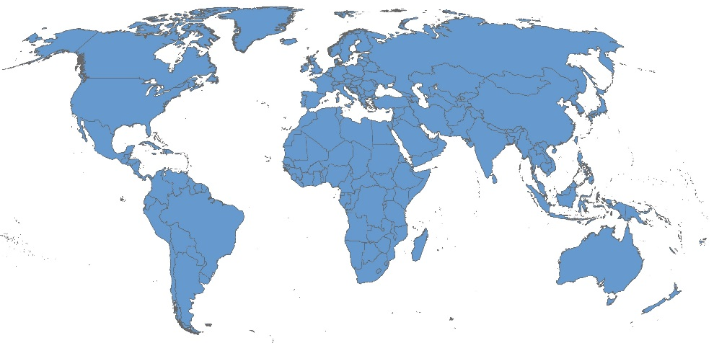
Обхват на събирането на данни
Вност-износ
Източници на данни
ЕВРОПЕЙСКИ СЪЮЗ
Европейската комисия – ГД „Данъчно облагане и митнически съюз“
+ Eвростат – COMEXT (подробни статистически данни за международна търговия)
СВЕТОВНИ
IHS–GTA (световна търговия) + Държавни администрации (Норвегия и Исландия)
Вид данни
ЕВРОПЕЙСКИ СЪЮЗ
Седмични: обем, количество и цени на определени продукти внесени в ЕС от страни извън ЕС
ЕВРОПЕЙСКИ СЪЮЗ/СВЕТОВНИ
Месечни/годишни: обем, количество и цени на всички продукти внесени в/изнесени от ЕС до/от всички страни по света

Slide 12
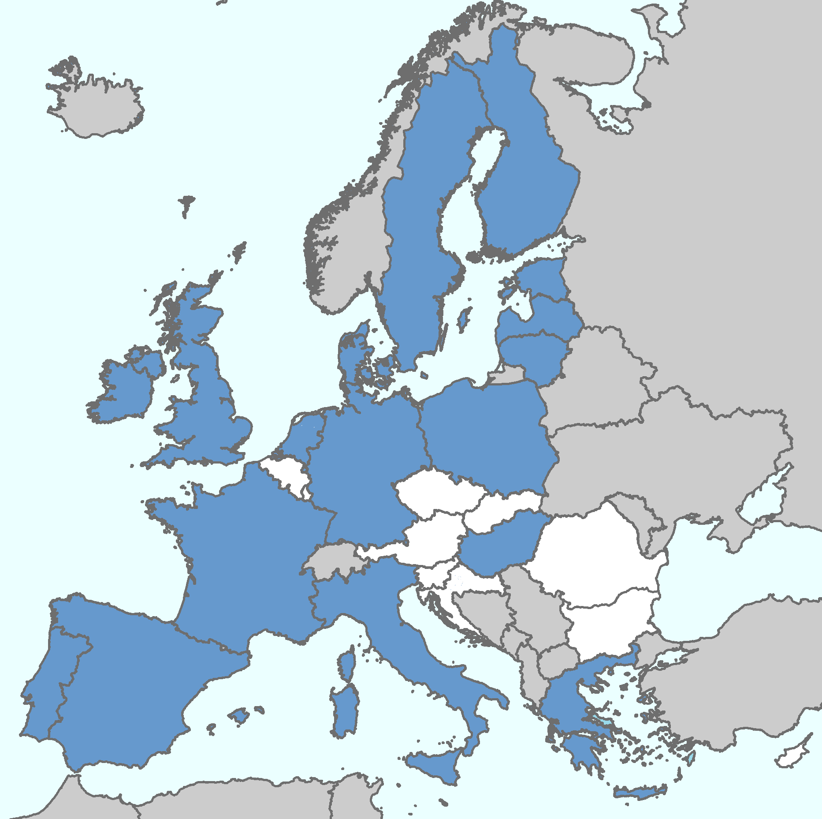
Обхват на събирането на данни
Търговия на дребно - Потребление
Източници на данни
Държавни администрации, частни източници
Вид данни
Седмични: цени на определени продукти на национално ниво
Месечни/годишни: обем, количесво и цени на пресни продукти на потреблението на домакинствата
Годишни: консумация на пресни/замразени непреработени продукти извън дома
Предстоящи разширения/подобрения
Цени на определени продукти във всички държави-членки
Потребление на домакинствата на всички продукти в основните страни членки
Консумация извън дома на обработени и непреработени продукти

Slide 13
Хармонизация на данни

Slide 14
Преглед на предоставяните услуги: какви ползи могат да бъдат очаквани?
Една от основните ползи на EUMOFA е дейността по хармонизиране,
с цел
да се позволи съпоставимост на данните
Съгласуване на системите (номенклатури, валути, езици, тежест) към общ агрегационен стандарт
Извършване на анализи по снабнителната верига с цел
разбиране на ценообразуването
Разработване на специфични инструменти за анализи на пазара
(пример - баланс на доставките)

Slide 15
Как работи хармонизацията:
Основни видове, обект на търговски риболов
С цел да се осигури сравнимост на данните, е определен списък на основните видове, обект на търговски риболов (MCS).
Основните видове, обект на търговски риболов са видове с пазарно значение, определени като “най-добрите продукти, продавани при първа продажба и търгувани”.
(пример: сладководните видове)
Първоначална продажба
Търговия
Най-важни продукти ERS / ASFIS код
ELE – Eвропейска змиoрка
FPI - Щука
FPP - Бяла риба
MCS, в резултат
Змиорка
Щука
Бяла риба
Други сладководни риби
MCS
Шаран
Змиорка
Нилски костур
Пангасиус
Щука
Бяла риба
Тилапия
Други сладководни риби
MCS, в резултат
Шаран
Змиорка
Нилски костур
Пангасиус
Тилапия
Други сладководни риби
Най-важни продукти CN-8 код
03027300 – Шаран (Cyprinus carpio, …), пресен или охладен
03032600 – Змиорки (Anguilla spp.), замразени
03046300 – Нилски костур (Lates niloticus), филе, замразен
03042903 - Пангасиус (Pangasius spp.), филе, замразен
03032300 - Тилапия (Oreochromis spp.), замразена
N.B.: продуктите определени като “релевантни” при първа продажба не могат да бъдат еднакво важни при търговията и обратно.
Същата обосновка е приложена при състоянието на съхранение и представяне.
За повече подробности, моля вижте www.eumofa.eu/web/eumofa/harmonisation

Slide 16
Обосновка на хармонизацията
Резолюция на
EUMOFA
12 Стокови групи (CG)
108 Основни видове обект на търгоски риболов (MCS)
Кодове ERS (система за електронно отчитане), базирани на кодовете
FAO 3-alpha)
8-цифрова комбинирана номенклатура (CN) актуализирана ежегодно
Избрани продукти на национално ниво/ниво ЕС
(включващи месечни панелни данни за домакинствата)
Резолюция на
EUMOFA
5 вида Представяне (PR)
8 вида Състояние на съхранение (PS)
Кодове ERS (система за електронно отчитане), 3-alpha за представяне и състояние на съхранение
Кодове ЕВРОСТАТ за представяне и съхранение
Спецификации на продуктите, включени в описанието CN-8
Когато е уместно, на потребителите се предоставя достъп до дезагрегирани данни
(т.e. месечни данни за първоначална продажва и внос-износ)

Slide 17
Анализ на данните

Slide 18
Преглед на предоставяните текущи и бъдещи услиги
Проучването на пазара се основава на откриването и разбирането на основните явления, свързани с конкретен продукт (или група продукти) в даден период
няколко различни и диференцирани анализа на различни нива
Текущи предоставяни услуги
Баланс на доставките, с подробности за внесени – изнасяни продукти по отношение на производтвения метод (диви/отглеждани във ферми)
Профили на държавите-членки
Профили на рибните и морски видове
Карта s данни за първоначална продажба в ЕС
Макроикономическо информационно табло
Дезагрегирани данни
Анализи на ценовата структура
И много други…
Услуги, които ще бъдат на разположение скоро или са в процес на разработка
Информационно табло за мониторинг на разходите на суровините (например цена на филе от риба тон, цена на консерви и енергия, разходи за труд и др.)
Информационно табло за мониторинг на цени и обем на международно равнище (например цената на червена риба тон в Япония на едро и при внос)
Анализ на производството на нехранителни продукти в ЕС
И много други…

Slide 19
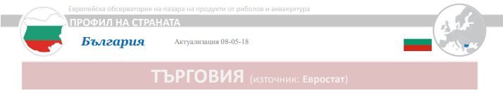
Профили на държавите-членки
28 страници, предоставящи ключови данни и информация
За всички етапи по снабдителната верига: разтоварвания, аквакултури, първоначална продажба, търговия на едро, преработка, търговия, дистрибуция, потребление
Позициониране на страната в ЕС и света
Риболовна флота
Организации на производителите

Slide 20
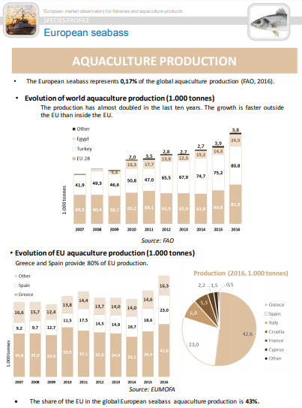
Профили на рибните и морски видове
16 профила на рибните и морски видове, предоставящи основни данни и информация:
Биологични аспекти и мерки за управление
Производство: улов и аквакултури
Търговия
Цени по снабдителната верига
Маркетингови аспекти
Потребление

Slide 21
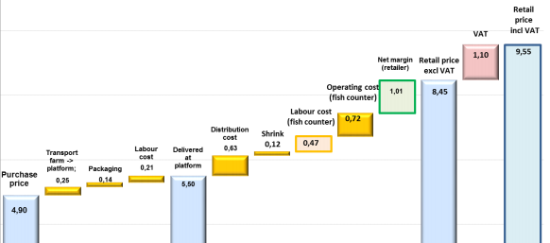
Анализ на ценовата структура
Отглеждан пресен лаврак, 400-600 грама
продаван на едро в Гърция
(февруари 2018)
Основни резултати
В последните 10 години (2007-2016) производството се е увеличило много по-бързо в Турция (+93%) в сравнение с ЕС (+35%).
Основните три пазара, Италия, Испания и Франция, представляват повече от 70% от общото за ЕС потребление.
За пресния лаврак, отглеждан в Гърция, цената на дребно в супермаркетите без ДДС, e повече от два пъти по-голяма от цената на закупуване от фермата. Маржът на търговеца на дребно представлява приблизително 12% от цената на дребно (без ДДС).

Slide 22
Разпространение на данни
и комуникации

Slide 23
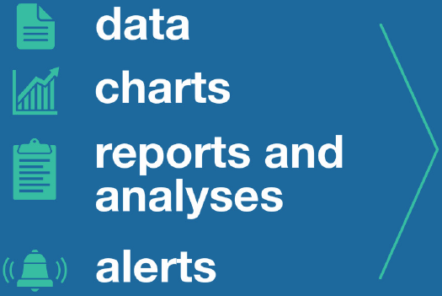
Преглед на предоставяните услиги
Широк, лесен за четене преглед на пазарните явления:
  Месечни акценти;
  Пазарът на рибните продукти в ЕС;
  Анализи на ценовата структура;
  Анализи Аd-hoc.
Изчерпателна база данни с четири инструмента за извличане на данни:
Опростени таблици;
Разширени таблици (на ниво основни видове, обект на търговски риболов, както и на дезагрегирано ниво);
Общо изтегляне;
Карта, която геореферира данните за първоначална продажба на ЕС.
Поддръжка на потребителите: на разположение е екип, достъпен по електронна поща и телефон.

Slide 24
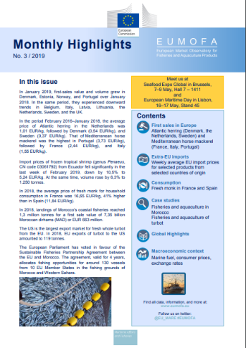
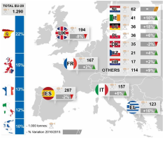

Месечни и годишни публикации
Месечни акценти
Цена на рибно брашно и рибно масло в ЕС
Първоначални продажби в ЕС
Внос от страни извън ЕС
Потребление
Два казуса на месеца
Акценти от света
Макроикономически контекст
Казуси на месеца
Рибно брашно и рибно масло
(MH 4-2019)
Пазарът на рибни продукти в ЕС
Производство на аквакултури в ЕС
Акценти
ЕС в света
Предлагане на пазара в ЕС
Потребление
Внос - износ
Разтоварвания в ЕС
Аквакултури
Аквакултури

Slide 25
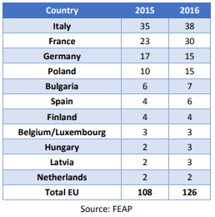
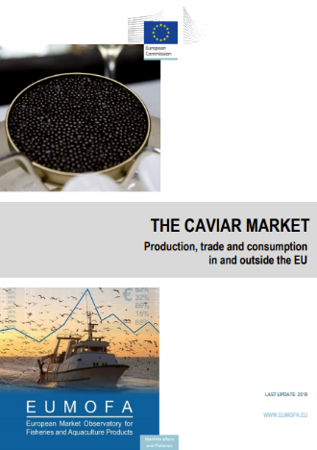
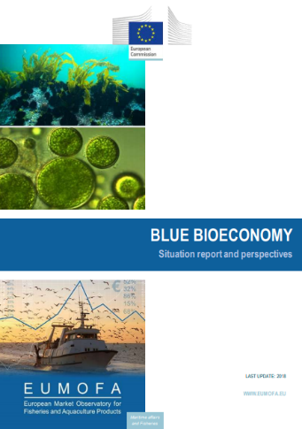
Тематични анализи
Пазарът за хайвер
Тенценции в производството в ЕС и света
Потребление в ЕС и по света, според дистрибуционните канали
Внос и износ
Бъдещи перспективи
Производство на хайвер в страните от ЕС
Синя биоикономика
Картографиране на нехранителните употреби на биомаса от рибарство и аквакултури
Анализиране на размера на търсене в ЕС и основните участници в ЕС
Основни продукти и употреби
Преглед на основни инвестиции
Национални стратегии за подкрепа на синята биоикономика.
Вътрешният пазар за водорасли

Slide 26
Извършени и в процес на разработване тематични анализи
Тематични анализи
Други анализи Аd-hoc
Потребителски навици относно рибни продукти и такива от аквакултури
Био аквакултури
Кръстосани инвестиции при аквакултурите
Пазарът за хайвер
Синя биоикономика
Целеви проучвания в подкрепа на плановете за управление
Помощни анализи за международни споразумения (RFMOs, SFPAs)
Изледвания върху иновационни сектори или пазарни ниши
Задълбочаване върху рибния пазар на страни извън ЕС (Виетнам, Китай и др.)
      Сладководни аквакултури в ЕС
      Влияние на вноса върху малкия риболов
      Рециркулираща система за аквакултури
      Нови предизвикателства пред търговците: онлайн продажби
Пазарни обекти за нежелан улов
      Влияние на субсидиите върху обновяването на флота на пазара и потенциални смущения
      Рибно брашно и рибно масло

Slide 27
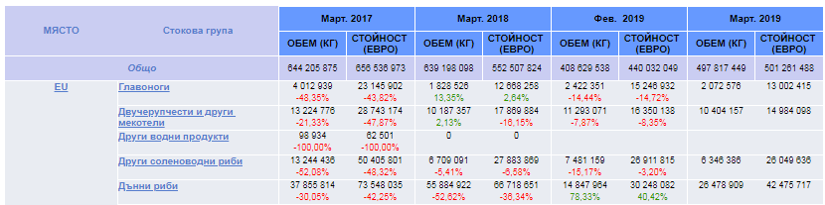
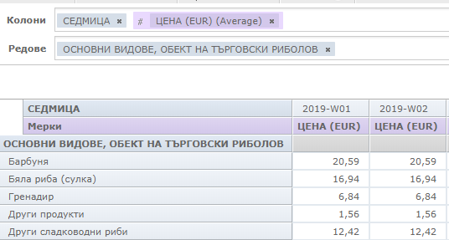
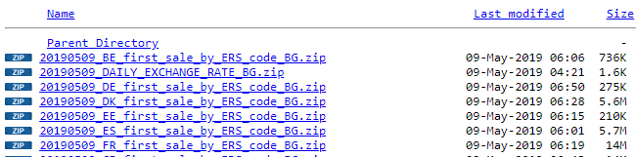
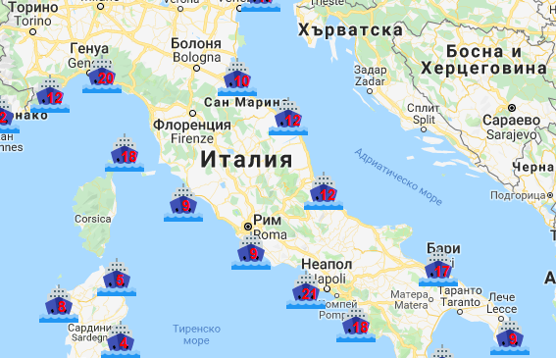
Достъп до данни:
нужди и инструменти
        за лесно използване→ ОПРОСТЕНИ таблици
        за пълен достъп и съставяне на извадки → РАЗШИРЕНИ таблици
        за изтегляне на необработени данни→
        Общо изтегляне
        за географска карта на първоначалните продажби: →
        Карта на първоначалните продажби в ЕС

Slide 28
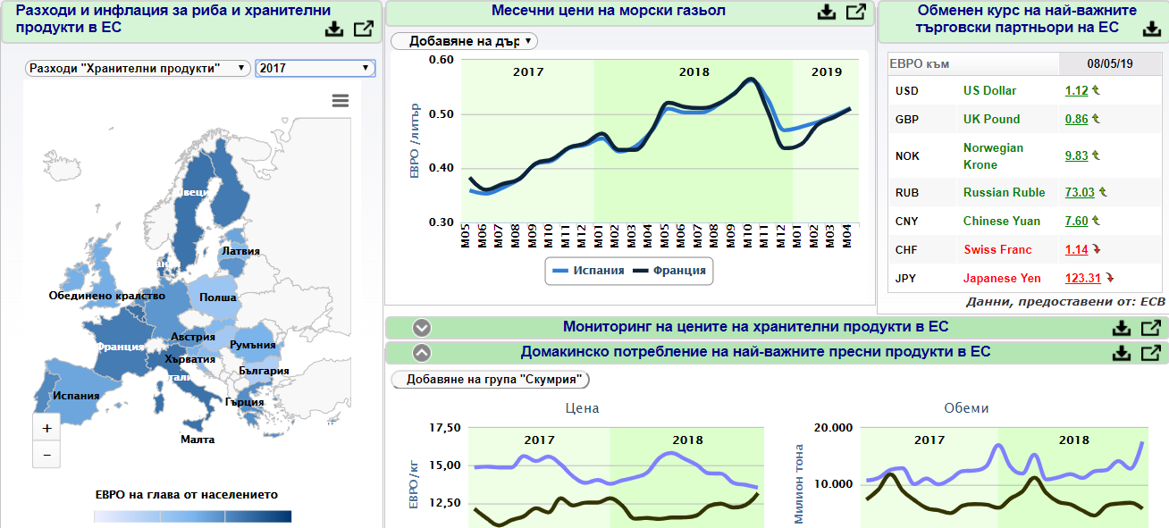
Макроикономическо информационно табло
Разходи и инфлация на «риба» и «храни»
Цени на горивата
Валутни курсове
Мониторинг на цените на храните в ЕС за хляб, риба и месо
Потребление на прясна риба от домакинствата

Slide 29
Комуникации:
доближаване до нуждите на потребителите
Основни цели
Предоставяне на услуги за проузване на пазара на целеви групи по достъпен и разбираем начин.
Три ключови стълба
РАЗПРОСТРАНЕНИЕ
КОМУНИКАЦИИ
ПОДОБРЯВАНЕ НА УСЛУГИТЕ
Достъп до познание и разбиране на пазара за рибни продукти и продукти от аквакултури
Целенасочени дейности за комуникация и повишаване на осведомеността
Диалог и сътрудничество с потребителите и заинтересованите страни
Инструменти
Уеб страница на 24 езика
Нови инструменти за достъп до информация
Метаданни и ръководства на потребителя
Прессъобщения
Целеви бюлетини
Социални мрежи (ГД „Mорско дело и рибарство“)
Срещи и семинари
Отзиви и искания
Показатели за изпълнение
Участие в секторни събития
Обучителни сесии с държави-членки и заинтересовани страни
Осведомено сътрудничество (Публични администрации, медии и организации)

Slide 30
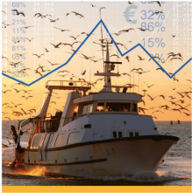
ЗАПИШЕТЕ СЕ ЗА
БЮЛЕТИНА НА EUMOFA
http://www.eumofa.eu/mailing-list
www.eumofa.eu
contact-us@eumofa.eu
@EU_MARE #EUMOFA

